Slide 1




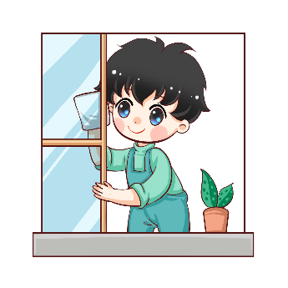


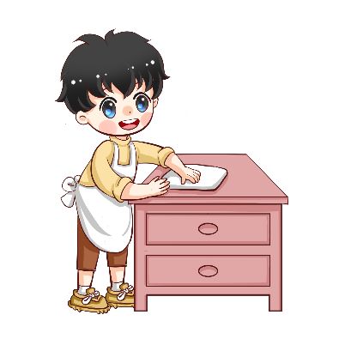


Slide 2








Slide 3


2. Đặt một câu nêu hoạt động với từ ngữ vừa tìm được

Slide 4
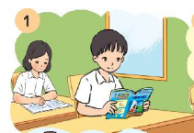
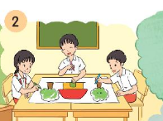
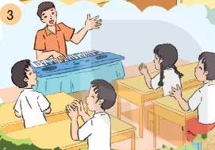
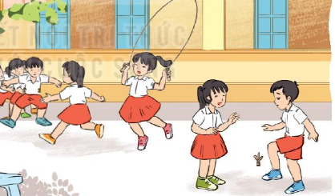
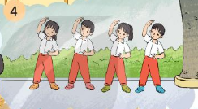
Các bạn đang đọc sách
Các bạn đang vẽ tranh
Thầy giáo đang đánh đàn./ Các bạn học sinh hát.
Các bạn nhỏ đang tập thể dục.
Hai bạn đang đá cầu./Các bạn đang nhảy dây./

Slide 5
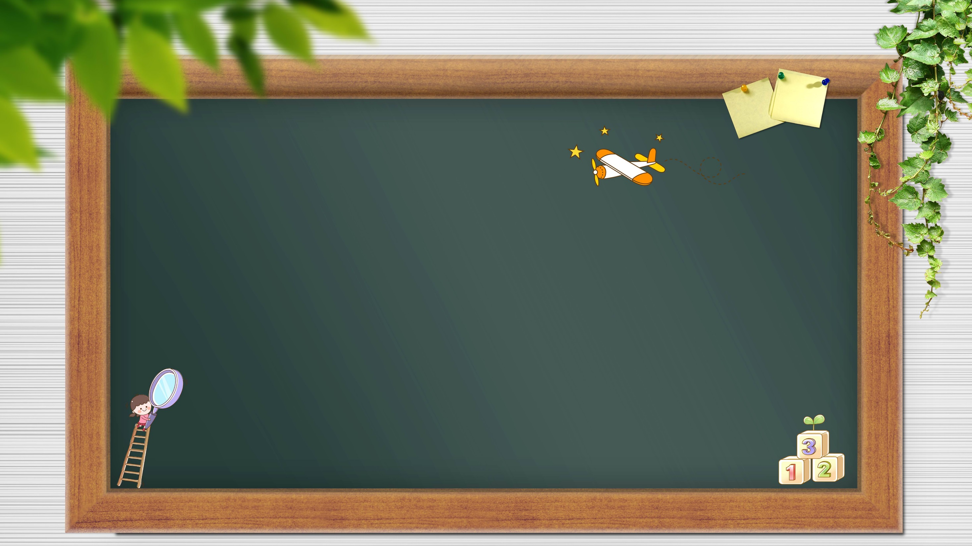



Ở trường, em đã tham gia những hoạt động nào?
Hãy đặt câu nói về hoạt động đó.

Slide 6





